Slide 1
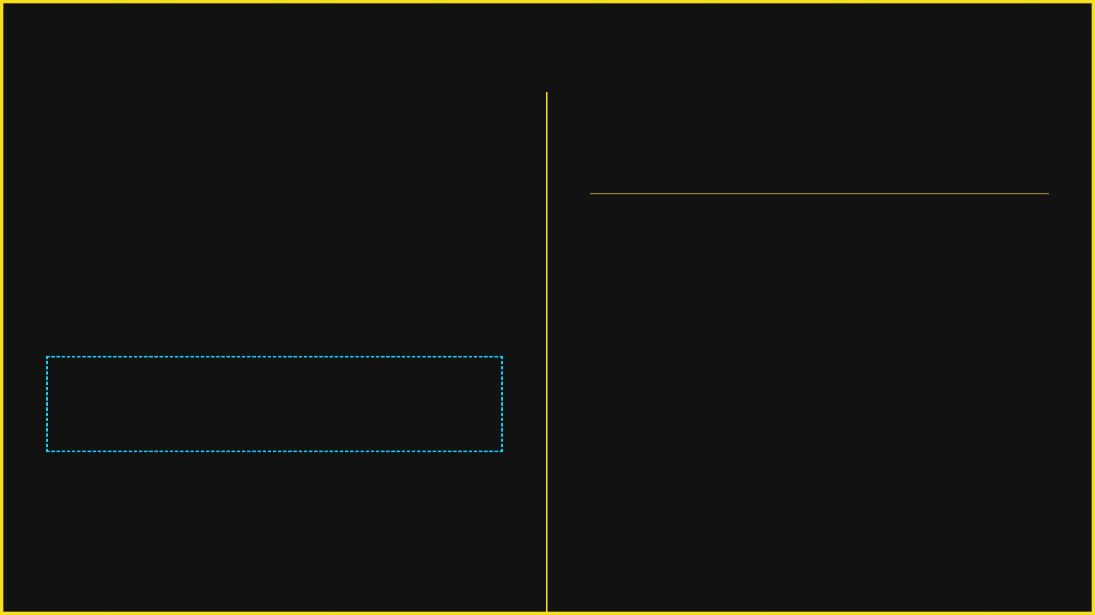
VARIÁVEIS E TIPAGEM
let
Tipos Primitivos:
Valores mutáveis que podem ser reatribuídos durante a execução.
• Number (Inteiros e Reais)
const
• String (Textos/Cadeias)
Valores constantes que permanecem imutáveis após a primeira atribuição.
• Boolean (True ou False)
• null & undefined
Dica: Use camelCase para nomes de variáveis claros e semânticos.
"A atribuição (=) no JavaScript armazena um valor na memória associado a um identificador."

Slide 2

ENTRADA E SAÍDA DE DADOS
console.log()
Exemplo de Interação:
Exibe informações no console do desenvolvedor (F12).
let nome = prompt("Qual seu nome?");
let idade = Number(prompt("Idade?"));
console.log(`Olá ${nome}, você tem ${idade} anos.`);
prompt()
Captura entrada do usuário como String.
alert()
Exibe uma caixa de diálogo rápida na tela.
Template Strings: Use crases (``) para interpolar variáveis com facilidade e clareza.

Slide 3

CONDICIONAIS COMPLETAS
if / else if
if (nota >= 9) {
conceito = "A";
} else if (nota >= 7) {
conceito = "B";
} else {
conceito = "C";
}
Permite testar múltiplas condições em sequência até que uma seja verdadeira.
else
O bloco final que executa se nenhuma das condições anteriores for atendida.
Dica: Mantenha as condições claras e evite aninhamentos excessivos (nesting).
Operadores Lógicos:
&& (E) | || (OU) | ! (NÃO)

Slide 4

REPETIÇÃO: WHILE E DO WHILE
while
do while
Testa a condição antes de executar o bloco. Se for falsa de início, o código nunca roda.
Executa o bloco pelo menos uma vez e só depois testa a condição para repetir.
while (condicao) {
// executa enquanto verdadeiro
}
do {
// executa primeiro
} while (condicao);
Atenção: Sempre garanta que a condição se torne falsa em algum momento para evitar loops infinitos.

Slide 5

ITERAÇÃO: FOR E FOREACH
for
forEach
Controle total sobre o início, condição e incremento. Ideal para repetições numéricas.
Método de Array que executa uma função para cada elemento da lista de forma simplificada.
for (let i = 0; i < 3; i++) {
console.log(i);
}
lista.forEach(item => {
console.log(item);
});
Use quando precisar de um contador ou pular elementos específicos.
Mais legível e moderno para percorrer coleções completas de dados.

Slide 6

VETORES (ARRAYS)
Variáveis especiais que armazenam múltiplos valores indexados de 0 a N-1.
Métodos Principais:
.push(valor)
Adiciona um novo elemento ao final do vetor.
A
B
C
D
[0]
[1]
[2]
[3]
.pop()
Remove o último elemento do vetor.
let frutas = ["Maçã", "Uva"];
console.log(frutas[0]); // Maçã
frutas[1] = "Pêra";
.length
Retorna a quantidade total de elementos no vetor.
.indexOf(valor)
Retorna o índice da primeira ocorrência de um valor.
Dica: Arrays em JavaScript podem conter tipos de dados mistos, mas é boa prática manter a consistência.

Slide 7

FUNÇÕES E PARÂMETROS
Modularização
Sintaxe e Exemplos:
Blocos de código reutilizáveis que executam tarefas específicas.
function saudar(nome) {
return `Olá, ${nome}!`;
}
// Arrow Function (Moderna)
const dobro = (n) => n * 2;
Parâmetros
Variáveis de entrada que permitem que a função processe diferentes dados.
Retorno
O valor que a função devolve após concluir sua lógica interna.
DRY: Don't Repeat Yourself
(Não se repita)
Funções tornam o código mais legível, testável e fácil de manter em projetos de grande escala.

